Slide 1
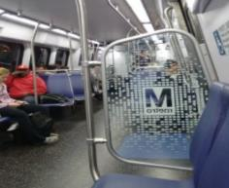
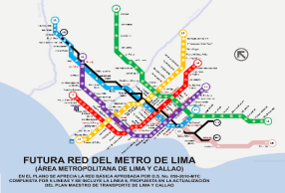
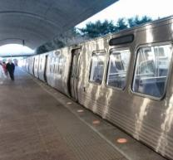


Seminario Internacional: “Gestión Social de Metros en América Latina”
Lima - Perú
Agosto, 2016

Slide 2
METROPOLITANO
Ciudad | Lima
Población | 9 millones
Sistema | METROPOLITANO
Inicio de Operación | 2010
Longitud | 28 Km
N° Estaciones Intermedias | 35
Estación Central | 01
Patios | 02
Terminales | 02
Servicios Troncal | 03 Regulares (A – B – C) 05 Expresos (Exp 1 – Exp 2 – Exp 3 / Exp 5 / Exp 4) 02 Súper Expreso (SX – SXN)
Servicios Alimentadoras | (04) Rutas en el SUR (17) Rutas en el Norte
Buses | 300 Articulados 300 Alimentadores
Combustible | GNV - EURO IV
Medio de pago | Tarjeta Inteligente sin contacto
Demanda Diaria | 700,000 pas./día
Velocidad de operación | 30.0 Km/h
Planeamiento | Gobierno Local - BM - BID
CONCEPCION DE SISTEMA

Slide 3
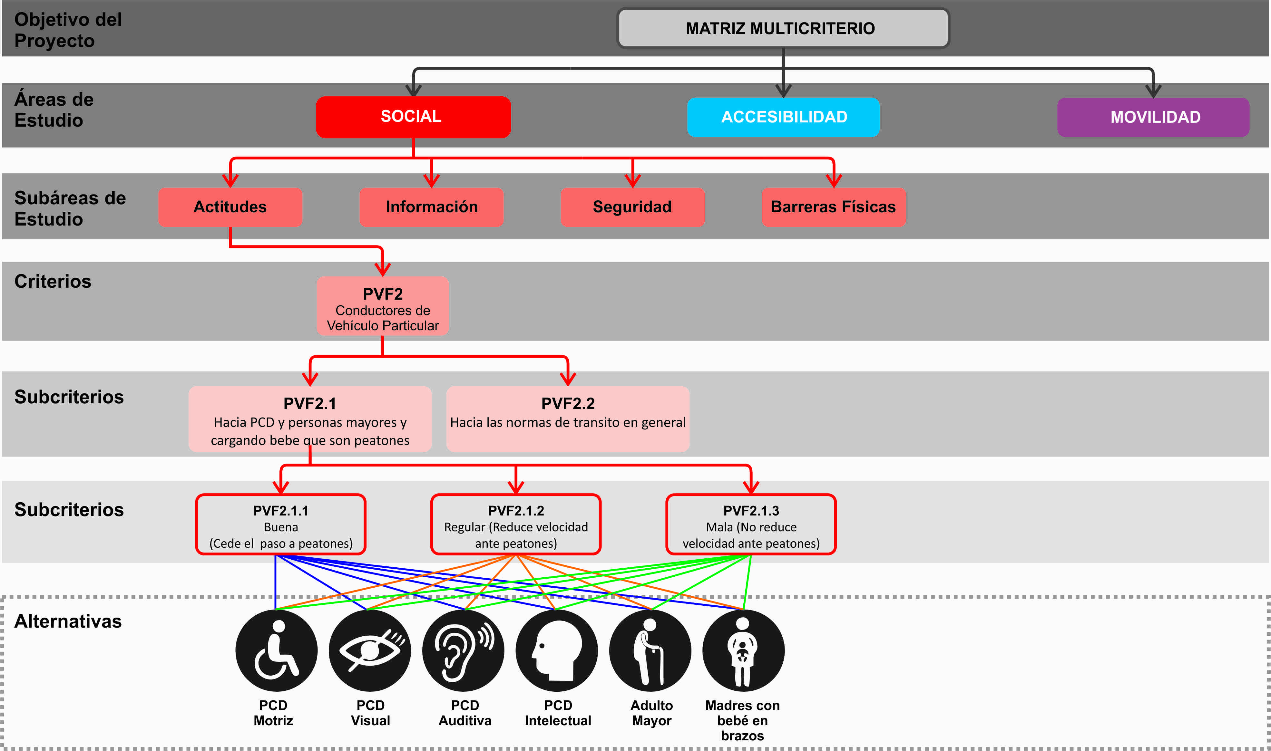
TRANSVERSALIZACION DEL DISEÑO INCLUSIVO Y LA MOVILIDAD UNIVERSAL EN EL PROYECTO DE TRANSPORTE DE LIMA (PHRD TF011295)
OBJETIVO:
Mejorar la calidad de las condiciones de accesibilidad transversal de las personas con discapacidad a las estaciones del Metropolitano, contando con la participación directa de las personas con discapacidad para realizar un análisis social de las percepciones y expectativas de movilidad y accesibilidad al Sistema Metropolitano, a efectos de determinar de manera participativa a través de, encuestas, entrevistas, dinámicas de grupo o focus group´s y/o talleres con los involucrados y representantes de la citada población, una propuesta de intervención.

Slide 4
CONCEPTUALIZACIÓN Y METODOLOGÍA DEL PROYECTO
AUDITORIA
Coordinador
Especialista Social
Especialista en Comunicación
Especialista en Interpretación

Slide 5
2da ETAPA: ESTUDIO DE DIAGNOSTICO
MATRIZ MULTICRITERIO
OBJETIVO PRINCIPAL
Seleccionar analíticamente el área de intervención para desarrollar el Proyecto Piloto en una o mas vías principales cercanas a las Estaciones del Metropolitano
CRITERIOS
SUB AREAS DE ESTUDIO
Peatones hacia PCD
Conductores de Veh. Particular
Conductores de Transporte Publico
Cobrador
Otros usuarios
Actitudes
ASPECTOS
AREAS DE ESTUDIO
FOCUS GROUPS
SOCIAL
1. DISCAPACIDAD
Información
Visual
Auditiva
Táctil
ETNOGRAFIAS
Auditiva
Visual
Motriz
Intelectual
Adultos Mayores
Madres con Bebes en Brazos
ENTREVISTAS
Riesgo de Caídas y Lesiones
Peligros de Transito
Robos y Agresiones.
Seguridad
Obstáculo temporal en veredas
Diseño Fijos en Veredas
Por Mantenimiento de Pista
Aglomeración de Personas.
DIAGNOSTICO
Barreras Físicas
DEMANDA ACTUAL Y POTENCIAL
Aglomeración en el interior de las estaciones
Zonas A tractoras
2. MOVILIDAD
TECNICO
Conteos Peatonales
Entrevistas por interceptación
Crucero Peatonal
Itinerario Peatonal
Mobiliario Urbano
Diseño Urbano
3. ACCESIBILIDAD Y DISEÑO URBANO
Aglomeración
Quioscos y/o venta Ambulante
Actividad Comercial que ocupa Veredas
INFRAESTRUCTURA
(38 ESTACIONES)
Uso del Espacio
Trabajo de Conteos
Identificación y Análisis de Principales Barreras
Mantenimiento
Estado de Conservación de Pavimento
Obras de Mejoras realizadas/previstas

Slide 6
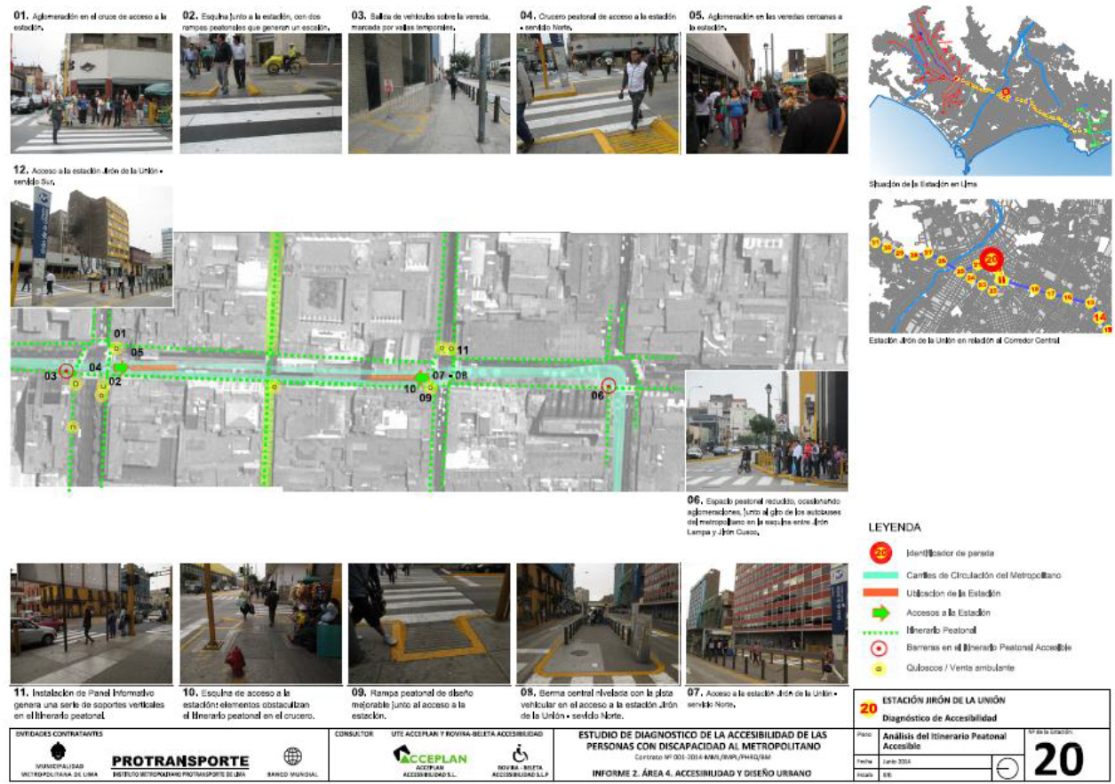
DIAGNOSTICO POR ESTACIÓN
FUENTE:ESTUDIO DE DIAGNOSTICO UTE ACCEPLAN-ROVIRA (PHRD TF011295)

Slide 7
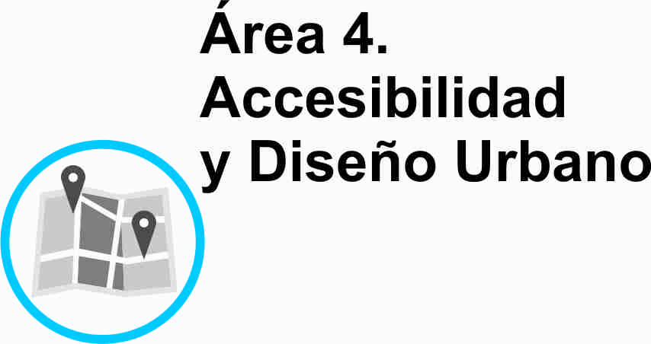
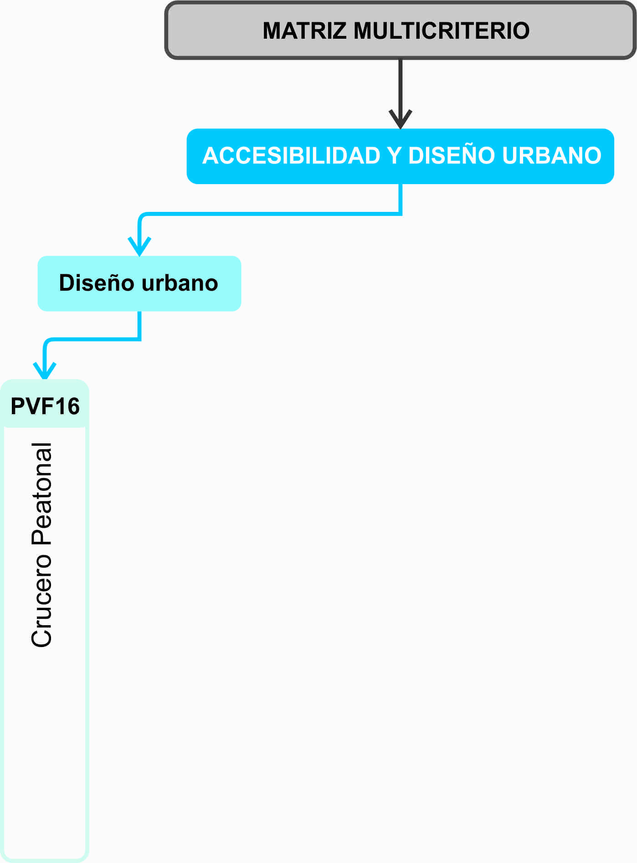
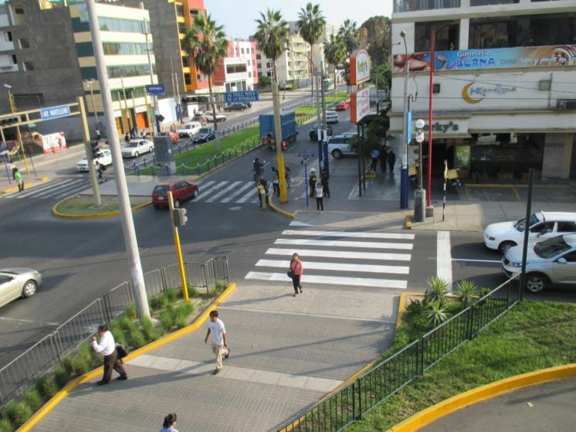
FUENTE:ESTUDIO DE DIAGNOSTICO UTE ACCEPLAN-ROVIRA (PHRD TF011295)

Slide 8
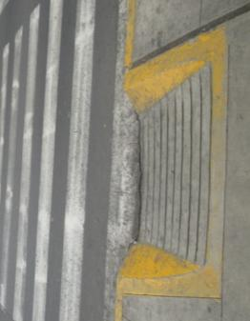
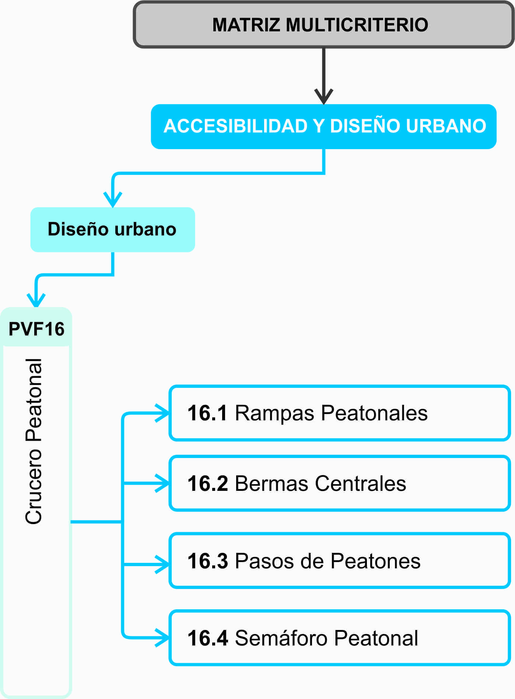
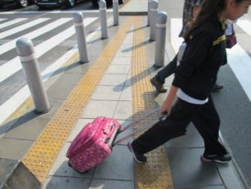
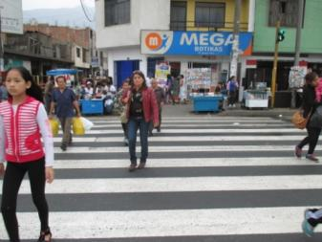
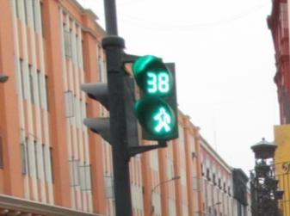
16.1
16.2
16.3
16.4
FUENTE:ESTUDIO DE DIAGNOSTICO UTE ACCEPLAN-ROVIRA (PHRD TF011295)

Slide 9
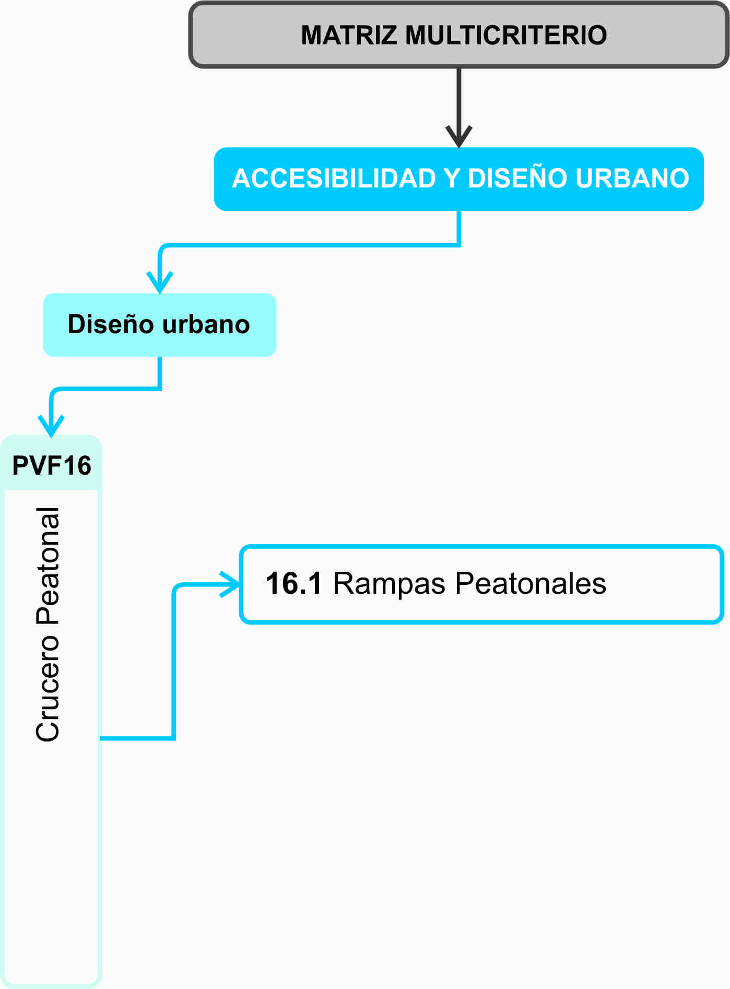
16.1
FUENTE:ESTUDIO DE DIAGNOSTICO UTE ACCEPLAN-ROVIRA (PHRD TF011295)

Slide 10
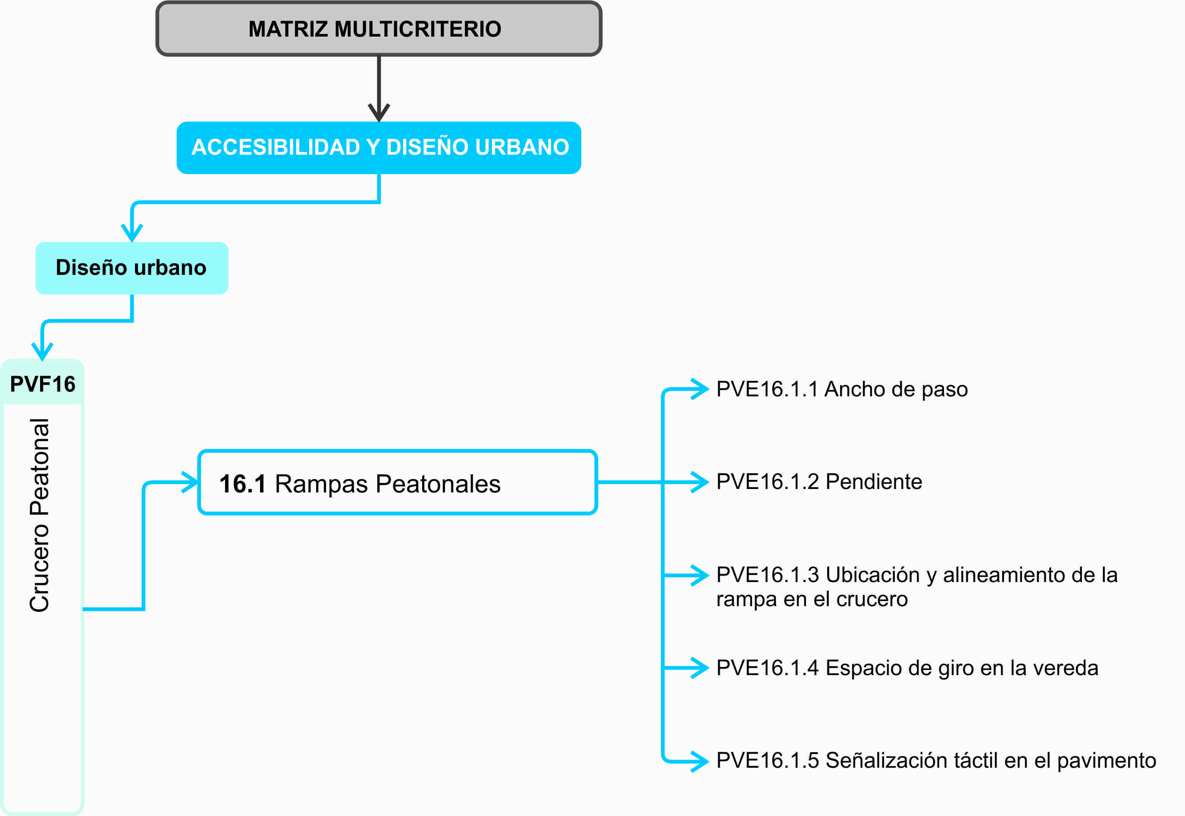
FUENTE:ESTUDIO DE DIAGNOSTICO UTE ACCEPLAN-ROVIRA (PHRD TF011295)

Slide 11
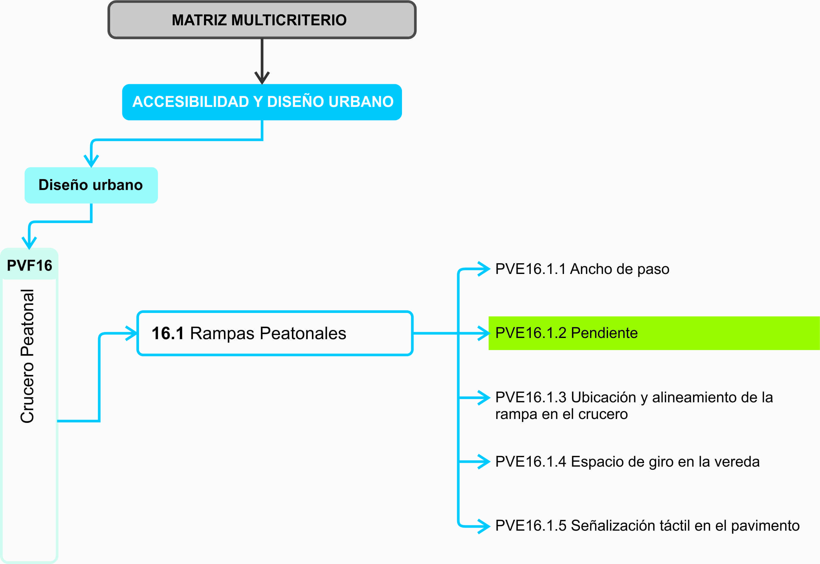
FUENTE:ESTUDIO DE DIAGNOSTICO UTE ACCEPLAN-ROVIRA (PHRD TF011295)

Slide 12
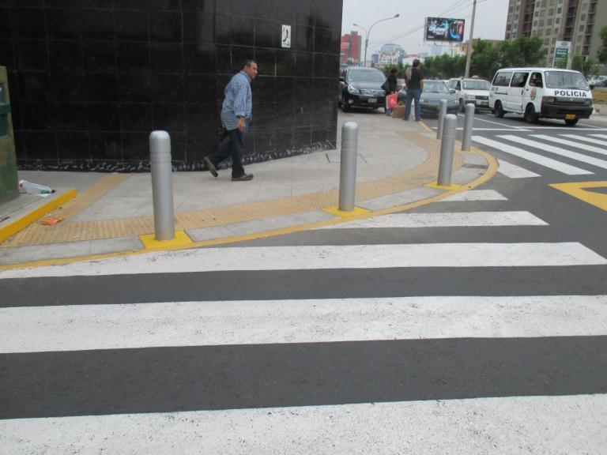
16.1 RAMPA PEATONAL
16.1.2 Pendiente
Nivel 5 Crucero nivelado con la pista vehicular
FUENTE:ESTUDIO DE DIAGNOSTICO UTE ACCEPLAN-ROVIRA (PHRD TF011295)

Slide 13
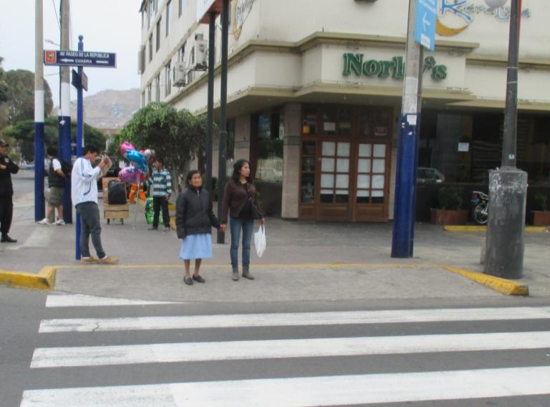
16.1 RAMPA PEATONAL
16.1.2 Pendiente
Nivel 5 Crucero nivelado con la pista vehicular
Nivel 4 Pendiente ≤ 12%
FUENTE:ESTUDIO DE DIAGNOSTICO UTE ACCEPLAN-ROVIRA (PHRD TF011295)

Slide 14
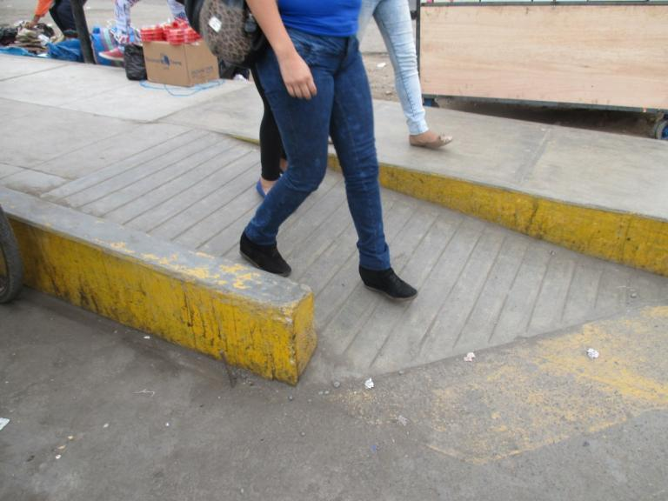
16.1 RAMPA PEATONAL
16.1.2 Pendiente
Nivel 5 Crucero nivelado con la pista vehicular
Nivel 4 Pendiente ≤ 12%
Nivel 3 Pendiente > 12%
FUENTE:ESTUDIO DE DIAGNOSTICO UTE ACCEPLAN-ROVIRA (PHRD TF011295)

Slide 15
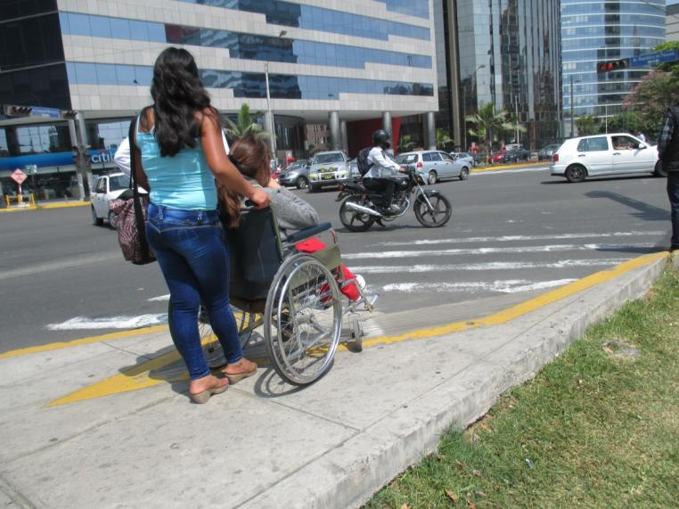
16.1 RAMPA PEATONAL
16.1.2 Pendiente
Nivel 5 Crucero nivelado con la pista vehicular
Nivel 4 Pendiente ≤ 12%
Nivel 3 Pendiente > 12%
Nivel 2 Pendiente transversal en el plano inclinado
FUENTE:ESTUDIO DE DIAGNOSTICO UTE ACCEPLAN-ROVIRA (PHRD TF011295)

Slide 16
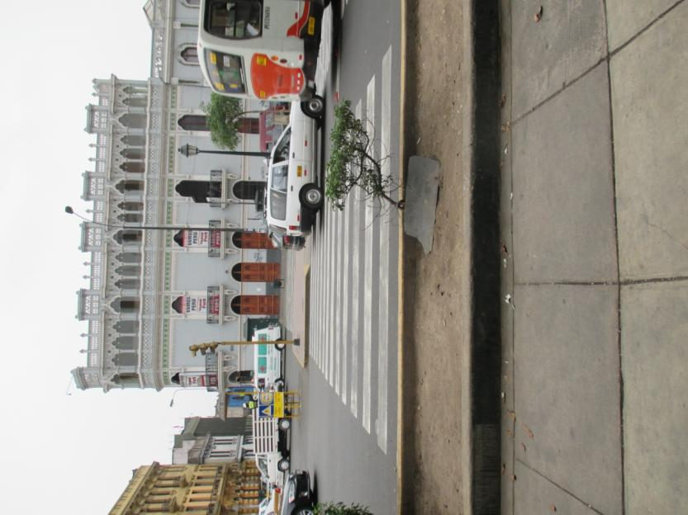
16.1 RAMPA PEATONAL
16.1.2 Pendiente
Nivel 5 Crucero nivelado con la pista vehicular
Nivel 4 Pendiente ≤ 12%
Nivel 3 Pendiente > 12%
Nivel 2 Pendiente transversal en el plano inclinado
Nivel 1 Inexistencia de rampa
FUENTE:ESTUDIO DE DIAGNOSTICO UTE ACCEPLAN-ROVIRA (PHRD TF011295)

Slide 17
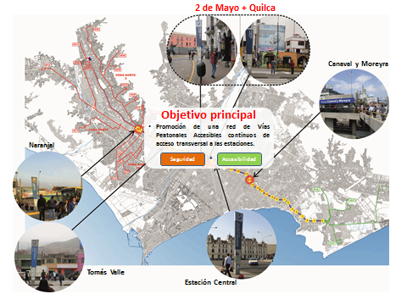
ALTERNATIVAS DE INTERVENCIÓN PARA LA MEJORA DE LA ACCESIBILIDAD DE LAS PERSONAS CON DISCAPACIDAD AL METROPOLITANO
Mejoramiento de la Transitabilidad de la Plaza 2 de Mayo y el Jirón Quilca (tramo Av. A. Ugarte - Av.Garcilaso de la Vega), Distrito de Lima, Provinciade Lima – Lima
2. Mejoramiento de Transitabilidad de la Av. Tomás Valle en el tramo de la Túpac Amaru hasta la carretera Panamericana Norte, Distrito de Independencia, Provincia de Lima-Lima.
3. Mejoramiento de Transitabilidad de la Av. Chinchaysuyo (tramo de la Av. Túpac Amaru-Ca. Indoamericana) y la Av. Los Alisos (tramo Av. Túpac Amaru-Ca. Maracuyás), Distrito de Independencia, Provincia de Lima-Lima.
4. Mejoramiento de Transitabilidad en el Entorno Urbano de la Estación Central del COSAC I, Distrito de Lima-Lima.
5. Mejoramiento de Transitabilidad de la Av. Canaval y Moreyra en el tramo de la Av. República de Panamá hasta la Calle Las Camelias, Distrito de San Isidro, Provincia de Lima-Lima.
1
5
3
2
4
FUENTE:ESTUDIO DE DIAGNOSTICO UTE ACCEPLAN-ROVIRA (PHRD TF011295)

Slide 18
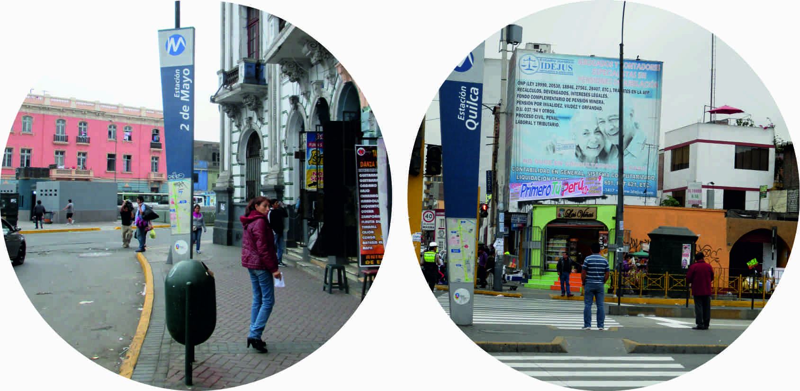
PROPUESTA PRIORITARIA: 2 DE MAYO
RAZONES OBJETIVAS DERIVADAS DE LA MATRIZ MULTICRITERIO:
1. Mal estado de los cruceros peatonales
2. Aglomeración en las veredas.
3. No previstas ni realizadas intervenciones de accesibilidad.
4. Importancia como centro atractor
- Hospitales Arzobispo Loayza, San Bartolome, clínicas, consultorios, laboratorios clínicos, etc.
FUENTE:ESTUDIO DE DIAGNOSTICO UTE ACCEPLAN-ROVIRA (PHRD TF011295)

Slide 19
PROPUESTA PRIORITARIA: 2 DE MAYO
RAZONES QUE REFUERZAN ESTA ELECCIÓN
1. Representatividad o visibilidad de la intervención en el contexto de la ciudad.
Potencial turístico de la Plaza 2 de Mayo
2. El proyecto incluye la ampliación del espacio peatonal junto a los accesos a la estación subterránea del Metropolitano, en las veredas alrededor de la plaza y la intermodalidad entre el Metropolitano y la Ciclovía existente.
3. Esta intervención completa una serie de itinerarios accesibles en torno a las estaciones del Metropolitano situadas en el centro histórico de Lima.

Slide 20
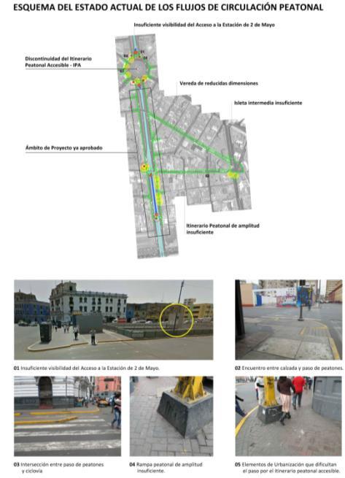
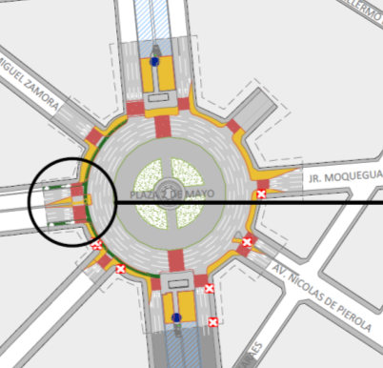
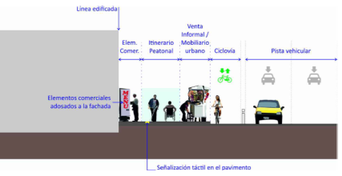
QUILCA Y 2 DE MAYO
FUENTE:ESTUDIO DE DIAGNOSTICO UTE ACCEPLAN-ROVIRA (PHRD TF011295)

